Slide 1
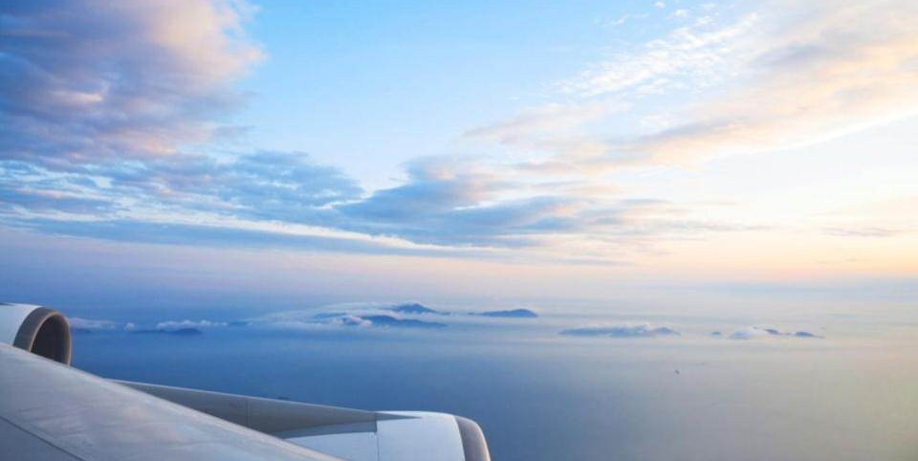
1
Выбор стандартного места
AF и KLM изменяют способ бронирования мест в эконом-классе.

Slide 2
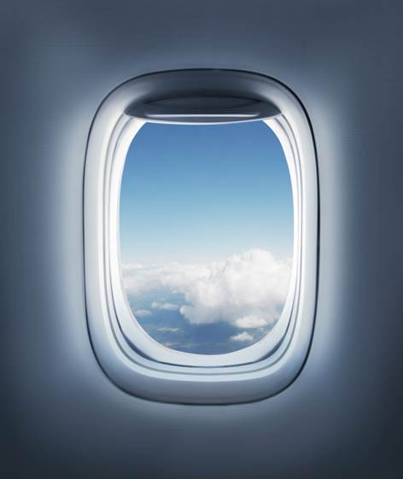
Выбор стандартного места
2
Для клиентов, желающих выбрать заранее стандартное место в эконом-классе
До начала регистрации: можно зарезервировать место, но в качестве платной опции/услуги.
Во время регистрации: начало за 30 часов до вылета, можно по-прежнему выбрать стандартное место в эконом-классе бесплатно.
Опции: «KL Эконом-комфорт», «Приоритетные места» и «Дополнительное место для ног», а также «AF Seat Plus», «Двойное место» и «Место в передней части самолета» остаются платными.
Notes:
Current seating policy has some severe downsides
To be able to meet the majority of customers' demands, AF & KLM will change the way Economy seat reservations are made.
The current “first come, first served” seating model lacks the flexibility to meet the needs of our customers; AF & KLM's most loyal frequent flyers are not always able to choose their seat of preference and families are not always seated together.
The new seating policy should benefit our most loyal passengers
In the new Economy seating model AF & KLM's most frequent flyers (Flying Blue Platinum, Gold and Silver members) and those who have booked a Full Flex Economy ticket continue to be able to choose a standard Economy seat any time prior to departure, free of charge.
AF & KLM will pre-assign seats free of charge to families with infants or young children and to
customers with limited mobility.
The seating model should solve operational issues
All other customers who wish to reserve their seat prior to check-in opens will have the opportunity to do so, but as a paid option. During check-in, from 30 hours before departure, all customers can still choose a standard economy seat free of charge; however Economy Comfort, Preferred Seats and Extra legroom remain paid options.
The new seat selection model is designed to resolve this situation.

Slide 3
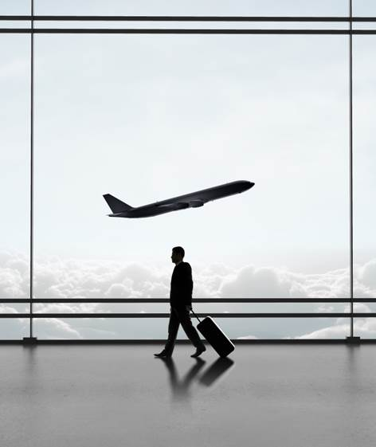
Выбор стандартного места
3
Услуга «Выбор стандартного места» доступна:
Для пассажиров, путешествующих в Economy классе на собственных рейсах Air France и KLM
На всех дальнемагистральных направлениях Air France и KLM и Европейских направлениях KLM

Slide 4
Выбор стандартного места
4
Выбор места free of charge до начала регистрации
Пассажиры, участники программы Flying Blue уровня Elite и Elite Plus:
Platinum, Gold, Silver
Skipper/C2000
Delta SkyMiles Elite и Elite Plus:
Diamond, Platinum, Gold и Silver
Пассажиры, имеющие Flexible тарифы (классы бронирования: YBM)
Группы
Пассажиры с ограниченными возможностями
AF и KLM бесплатно проведут предварительное бронирование для семей с грудными детьми или маленькими детьми (в возрасте до 12 лет)

Slide 5
5
Выбор стандартного места
Стоимость (one way):
Рейс с посадкой (tail end) - рейс малой дальности между двумя пунктами назначения,
когда оба рейса, и из пункта вылета и из пункта прилета, могут бронироваться отдельно.
Например, рейс KL 809 Куала-Лумпур - Джакарта.

Slide 6
6
Выбор стандартного места
Каким образом клиенты могут напрямую купить себе опцию «Выбор стандартного места» заранее у AF и KL?
Online: Direct Sales www.airfrance.com, Air France Manage My Booking www.klm.com KLM My Trip AF&KL Mobile devices | Offline Direct Sales & Services (any Air France KLM ticket office & call centre, Flying Blue Service Centre & Platinum Service Line) KLM Social Media
Агенты по бронированию и продаже авиабилетов также могут продавать места через свою глобальную дистрибьюторскую систему GDS

